Slide 1
Elektromagnetické jevy
Vzdělávací obor: fyzika
Tematický okruh: elektromagnetismus
Téma:
Magnetické pole kolem vodiče a cívky, Ampérovo pravidlo

Slide 2
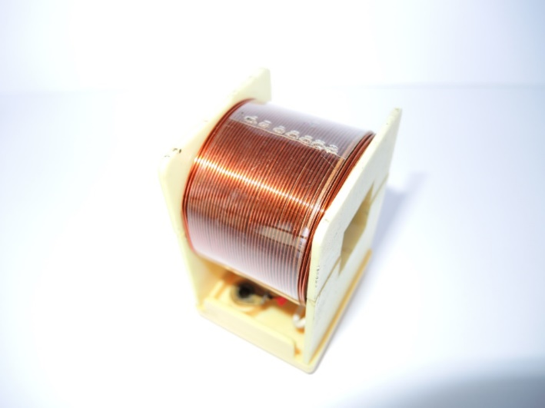
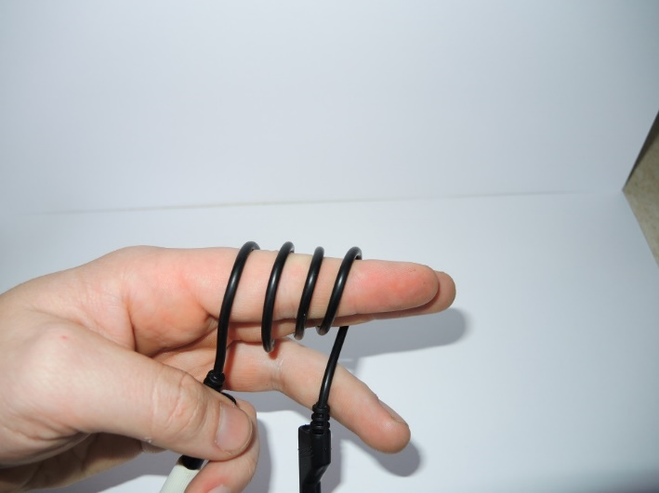
Magnetické pole v okolí cívky
Cívka vznikne, když vodič navineme na povrch válce nebo hranolu.
Magnetické indukční čáry jsou rovnoběžné s její osou.
Magnetické účinky cívky závisí na:
počtu závitů cívky
jejích rozměrech
velikosti el. proudu, který jí prochází.

Slide 3
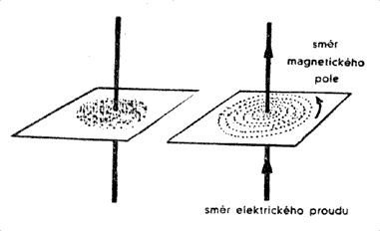
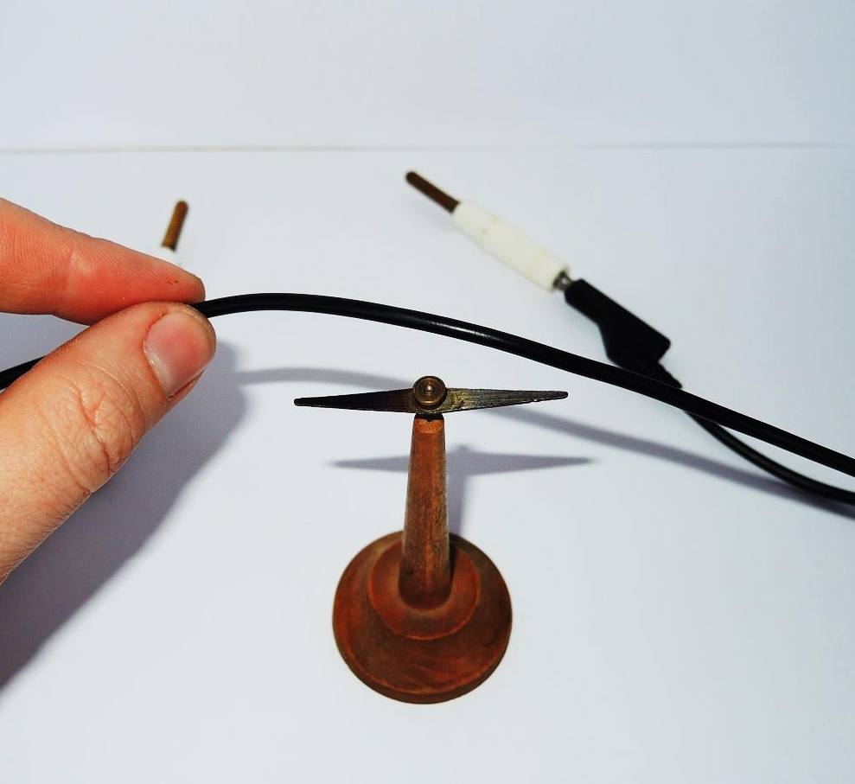
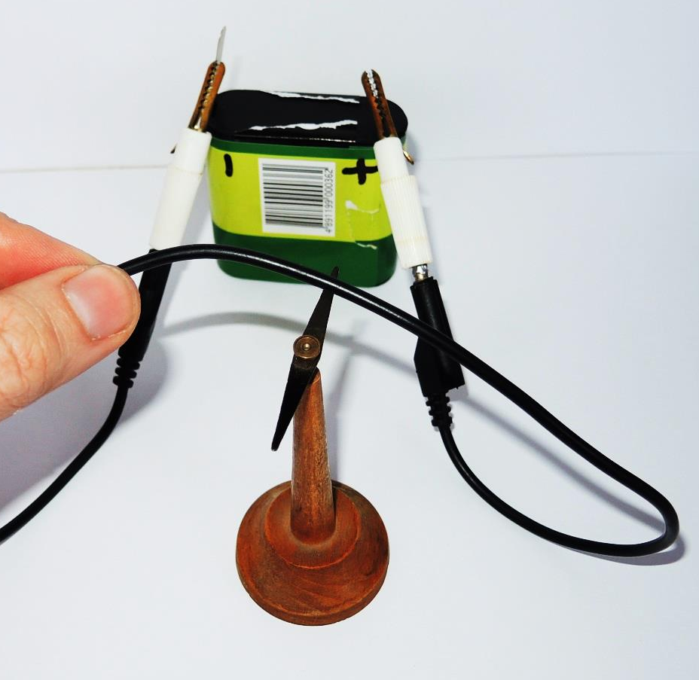
Magnetické pole v okolí vodiče
Oerstedův pokus:
V roce 1820 H. Ch. Oersted objevil, že vodič s proudem působí na magnetku.
Elektrický proud vytváří ve svém okolí magnetické pole.
Tento obrázek je odkaz
Vodičem proud neprochází.
Vodičem proud prochází.

Slide 4
Magnetické pole v okolí cívky
Cívka vznikne, když vodič navineme na povrch válce nebo hranolu.
Magnetické indukční čáry jsou rovnoběžné s její osou.
Magnetické účinky cívky závisí na:
počtu závitů cívky
jejích rozměrech
velikosti el. proudu, který jí prochází.

Slide 5

Magnetické pole v okolí cívky s proudem
Jestli že připojíme k cívce zdroj el. napětí, cívkou teče el. proud a v okolí cívky vznikne magnetické pole.
Siločáry tohoto magnetického pole mají stejný tvar jako u tyčového magnetu
Na jednom konci cívky je severní a na druhém konci je jižní magnetický pól
Při změně polarity na zdroji se magnetické póly vymění
Magnetické pole je nejen vně, ale i uvnitř cívky, kterou prochází elektrický proud

Slide 6
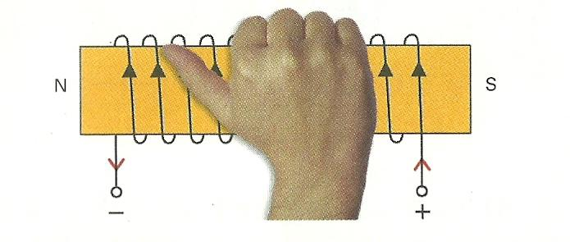
Ampérovo pravidlo pravé ruky
Magnetické pole v okolí cívky s proudem
Jak zjistím kde má magnetické pole cívky severní a jižní magnetický pól?
Pravidlem pravé ruky
Cívku uchopíme do pravé ruky tak, že ohnuté prsty ukazují směr elektrického proudu v závitech cívky, palec pak ukazuje na severní magnetický pól.

Slide 7
Jak můžu otočit magnetické póly cívky?
Prohodím PLUS a MÍNUS zdroje!
(změním směr elektrického proudu).

